Slide 1
Kötelezettségek
Környezetvédelem, energetika és veszélyes áru szállítás
2026. március 20.

Slide 2




Határidők
01.15. Vízkészlet járulék bevallás, befizetés (díjváltozás, e-papír)
01.20. (04.20, 07.20., 10.20.) EPR, KVTD (DE! változás)
01.30. (04.30., 07.30., 10.30.) negyedéves adatszolgáltatás hulladékhasznosítók, ártalmatlanítók
01.31. Csomagolási hulladék
02.28. Felügyeleti díj befizetése (40.000,- Ft/ hulladékgazdálkodási engedély/telephely)
03.01. Hulladék keletkezés (nullás bevallás!)
03.31. Légszennyezés mértéke éves bevallás

Slide 3



Határidők
03.31. (06.30., 09.30., 12.31.) Környezetterhelési díj (könyvelő)
03.31. Környezetvédelmi felelősségbiztosítás és letét meglétének igazolása a környezetvédelmi hatóság felé (e-papír)
04.30. EKH jelentés termelési adatokról
Adatszolgáltatások hulladékgazdálkodási engedéllyel rendelkezők részére:
MEKH (Magyar Energetikai és Közmű-szabályozási Hivatal) – hulladék kataszter
NHKV (Nemzeti Hulladékgazdálkodási Koordináló és Vagyonkezelő Zrt.)
03.31. Környezetvédelmi felelősségbiztosítás és letét meglétének igazolása a környezetvédelmi hatóság felé (EHIR-BIZT)

Slide 4
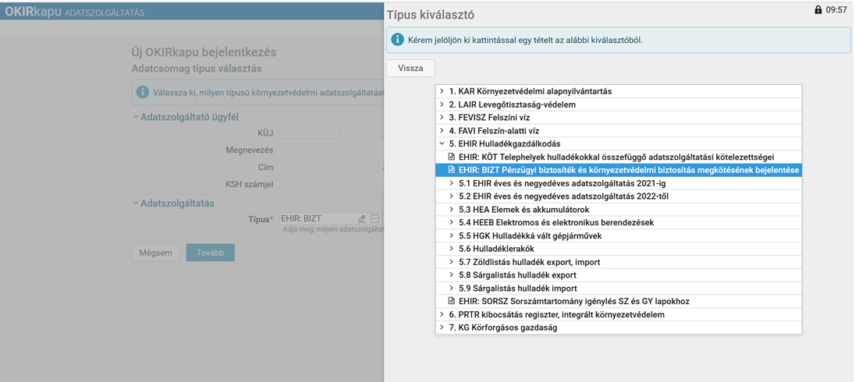

Slide 5
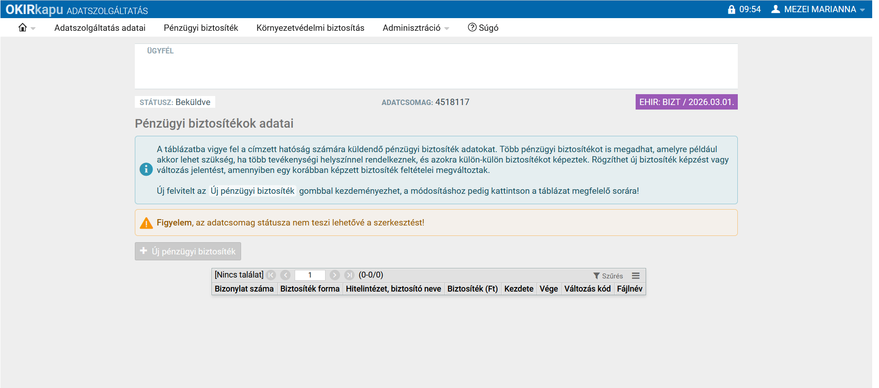

Slide 6
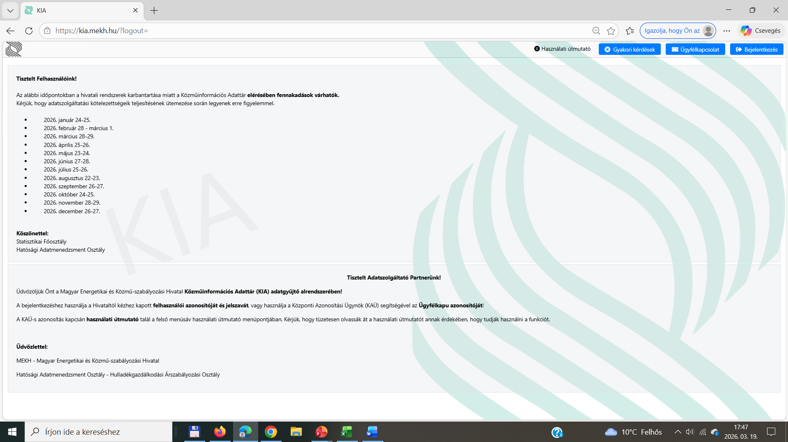

Slide 7

Néhány EU előírás (emlékeztető)
Carbonvám (CBAM)
2023. évi CV. törvény az importáruk karbonintenzitását ellensúlyozó mechanizmusról
602/2023. (XII. 22.) Korm. rendeletaz importáruk karbonintenzitását ellensúlyozó mechanizmusról szóló 2023. évi CV. törvény végrehajtásának egyes szabályairól
VTSZ számok alapján a tv. I. mellékletében:
cement
villamos energia
trágyázószerek
vas és acél
alumínium
vegyi anyagok (hidrogén)
Adatszolgáltatási kötelezettség (csak a vámeljárásban járatos szakemberek segítségével teljesíthető)

Slide 8
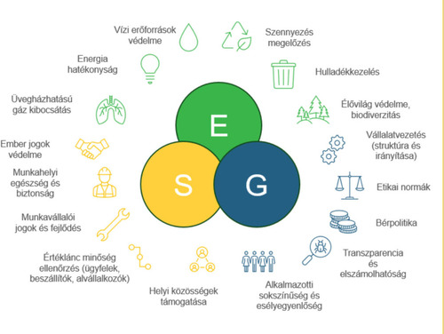
Néhány EU előírás (emlékeztető)
ESG
Environmental / Social / Governance - egy olyan gazdasági ernyőfogalom, amelynek célja, hogy az egyes gazdálkodó szervezetek tevékenysége fenntarthatósági szempontok alapján is komparatív módon és objektíven vizsgálható legyen, így a velük kapcsolatba kerülő különféle szereplők is teljesebb képpel rendelkezzenek a szervezetről és annak tevékenységéről.
13/2024. (VIII. 15.) SZTFH rendelet a vállalkozások fenntarthatósági célú átvilágítási kötelezettségei teljesítésének részletszabályairól

Slide 9

Néhány EU előírás (emlékeztető)
Erdőírtásmentesség (EUDR)
61/2017. (XII. 21.) FM rendelet az erdőről, az erdő védelméről és az erdőgazdálkodásról szóló 2009. évi XXXVII. törvény végrehajtásáról

Slide 10

ÚJ ENERGETIKAI AUDIT
KÖTELEZETTSÉG 2026-BAN
Energetikai auditálásra kötelezett gazdálkodó szervezet esetében a kötelező energetikai auditálás első elvégeztetésének határideje azon év október 10. napja, amelyet megelőző három évben az összes energiahordozót együttvéve az átlagos éves energiafogyasztása meghaladta a 10 TJ mennyiséget
10 TJ mennyiség megegyezik:
~ 2 777 MWh villamos energia
~ 282 805,43 m³ földgáz
~ 283 446,71 liter gázolaj mennyiségével

Slide 11
ÚJ ENERGETIKAI AUDIT
KÖTELEZETTSÉG 2026-BAN
2015. évi LVII. Törvény az energiahatékonyságról
2026. június 30. napjáig regisztrálni kell a gazdálkodó szervezetet a Magyar Energetikai és Közmű-szabályozási Hivatal kijelölt rendszerében.
Ezt követően minden kötelezetti év június 30-ig.
2026. október 10. napjáig be kell adniuk a jelentést. Ezt követően 4 évente.
Mivel váltható ki az energetikai audit?
EN ISO 50001 szabványnak megfelelő akkreditált tanúsító szervezet által tanúsított energiagazdálkodási rendszert működtet.
Nem kell energetikai felülvizsgálatot végezni azon 70 kW-nál nagyobb teljesítmény fűtési vagy légkondicionáló rendszerek esetében, ha azok pl. távhőszolgáltatóval kötött szerződés hatálya alá tartozik (ezt a szakreferensen keresztül be kell jelenteni a Mérnök Kamarának)

Slide 12

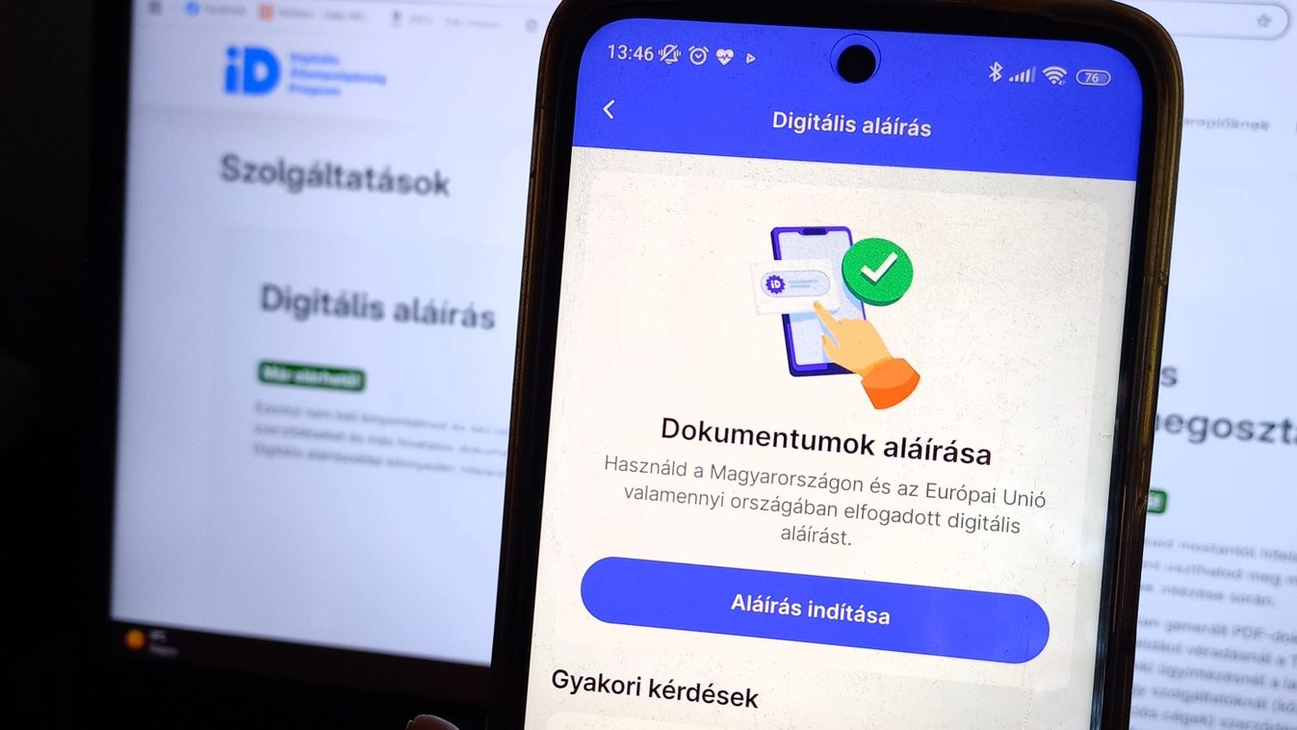
Változó hatósági gyakorlat
Elektronikus aláírás
2025. november 01-től
Az e-Papír weboldalon, az ÁNYK nyomtatványon, a SZÜF oldalhoz tartozó i-FORM űrlapokon és szolgáltatásokon keresztül benyújtható beadványok és csatolmányaik automatikusan aláírási lehetősége megszűnt. Fizetős szolgáltatás!
Eltérő elvárás vármegyénként (OKIR).
DÁP

Slide 13
Hulladékgazdálkodási gyakorlat
MOHU hatáskörébe tartozó hulladékok elszállíttatása kapcsán felmerülő problémák:
Kizárólag partnerportál használata
Több nap várakozási idő a szállításra
Nagyon nehéz szállítót változtatni
Kompenzációs árlista
Birság
Hulladékos adatszolgáltatásban MOHU nem tüntethető fel
Nem egyezik a partnerportálon lévő adat a szállító által visszaigazolttal
Nem egyértelműek a hulladék megnevezések (anyagáram HAK helyett)
Bizonyos hulladékokra mégis történik szolgáltatási díj számlázás

Slide 14

ADR
Felelősségi kör – hulladék szállítás !!! Egyszerűsítések.
Nyomtatványok, kísérő okmányok pontos kitöltése:
Feladó és címzett adatai
UN1044 tűzoltókészülékek 2.2
Veszélyes árunként összes mennyiség és csomagok mennyisége
Felszerelések a járművön: jelölés, okmányok, személyi védőfelszerelés, tűzoltó készülék (!!!)
Mentesség – 1000 pont
Rakomány rögzítés
Balesetek

Slide 15
Mezei Marianna
+36 30 476 7660
mezei.mm@gmail.com

